Slide 1
Алгоритмические стэйблкойны: поиск Святого Грааля

Slide 2
Виды стэйблкойнов:
fiat-collateralized (Tether, USDC)
crypto-collateralized (Dai)
commodity-collateralized
non-collateralize
algorithmic
non-algorithmic

Slide 3
Введение
Алгоритмические стэйблкойны - монеты, не обеспеченные никаким реальным или цифровым активом (collateral), и которые вместо этого строятся на сложной комбинации алгоритмов (воздействующих на цену или предложение) и трюках из теории игр.
Т.е. если упростить, то они выпускают токены на рынок, когда цена растет, и покупают их с рынка, когда цена токена меньше необходимой.

Slide 4
Почему они важны:
убирают волательность крипты
censorship resistance
могут быть масштабированы до необходимых размеров
сеньораж остается в экосистеме и делится с пользователями экосистемы
увеличивает доверие, так как код и все, что происходит, может легко быть проверено
полная прозрачность того, что происходит
управление, нацеленное на интересы пользователей (в отличие от центробанков)
огромный трансформационный потенциал такой технологии (больше, чем токены Bitcoin'а и Ethereum). Сохраняет плюсы, убирает минусы.

Slide 5
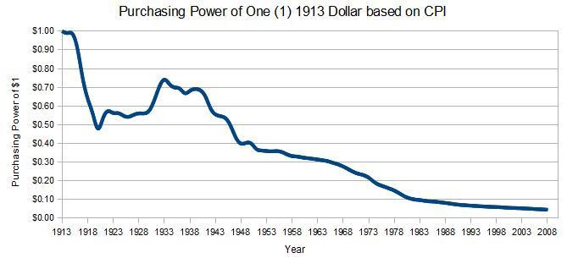
Что говорят противники:
Оracle problem
The central bank game (даже ЦБ не всегда справлялись с этой задачей, несмотря на ресурсы; трэйдерам выгодно шортить, так как исходы легко прогнозирумы)
Not really stablecoins (if pegged to USD)

Slide 6
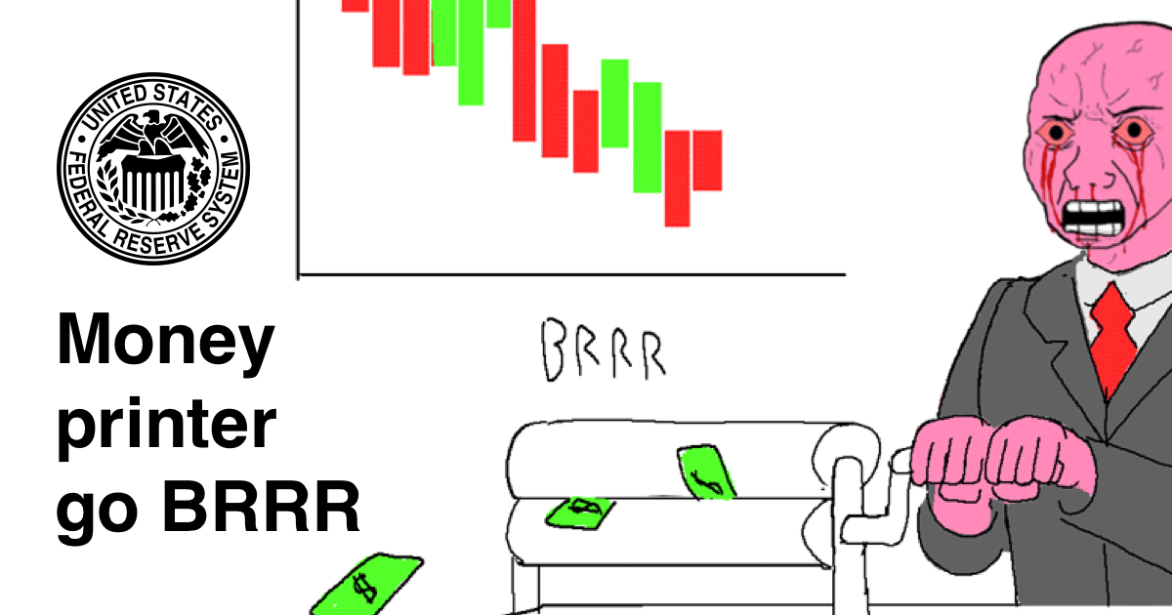

Slide 7
Rebase coins: Ampleforth (Yam, Based Money)

Slide 8
Rebase coins изменяют предложение в зависимости от рыночной цены на монету. Эти изменения предложения называются "ребэйзы" (rebases). Ребэйзы не меняют пропорцию монет принадлежащих пользователю, т.е. активы пользователи не размываются.

Slide 9
Ampleforth
Привязан к U.S. dollar’s 2019 Consumer Price Index (CPI) rate
Stability:
Если цена > 1.05: positive rebase - новые токены создаются у всех пользователей
Если цена < 0.95: negative rebase - токенов становится меньше у всех пользователей

Slide 10
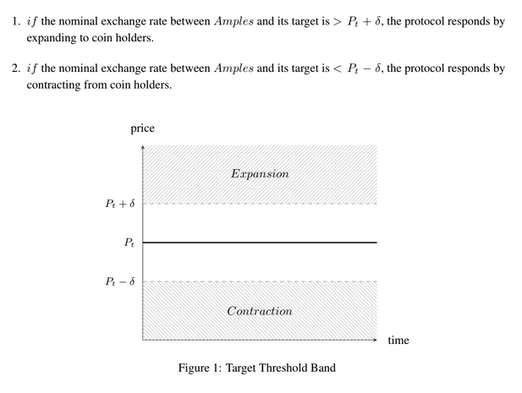

Slide 11
Такой подход переносит волатильность с цены токена на его капитализацию: вместо изменений цены в зависимости от изменений спроса, для ребэйз токенов изменяется рыночная капитализация, т.е. это больше спекулятивный инструмент, а не стэйблкойн.

Slide 12
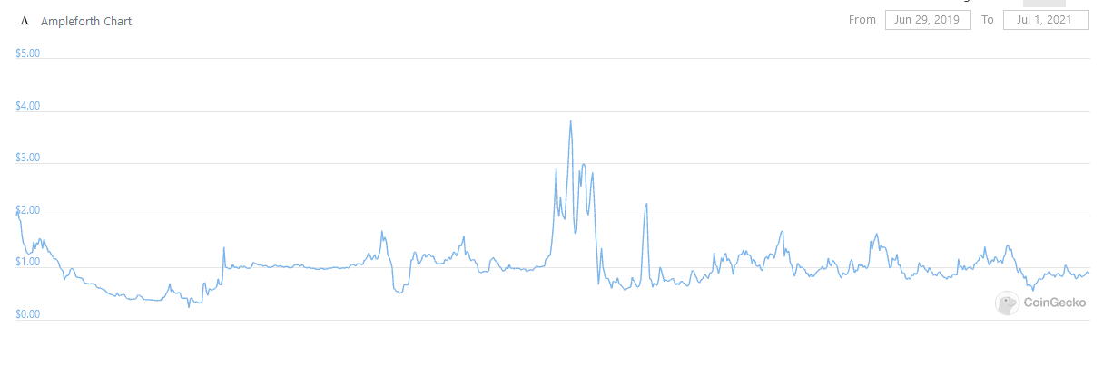
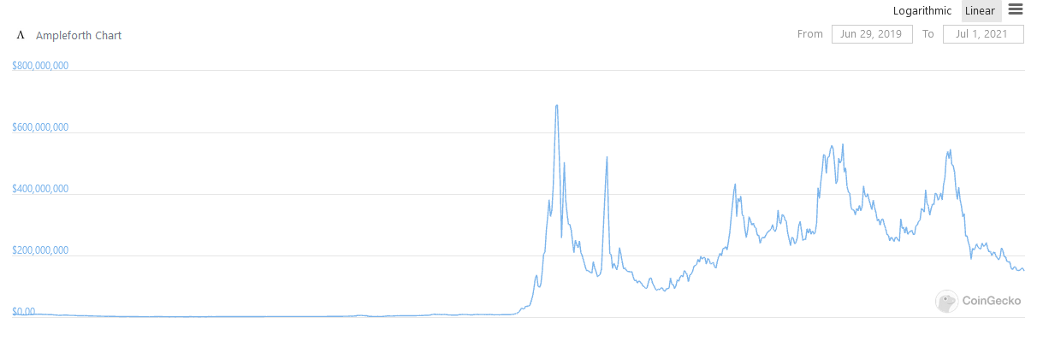

Slide 13
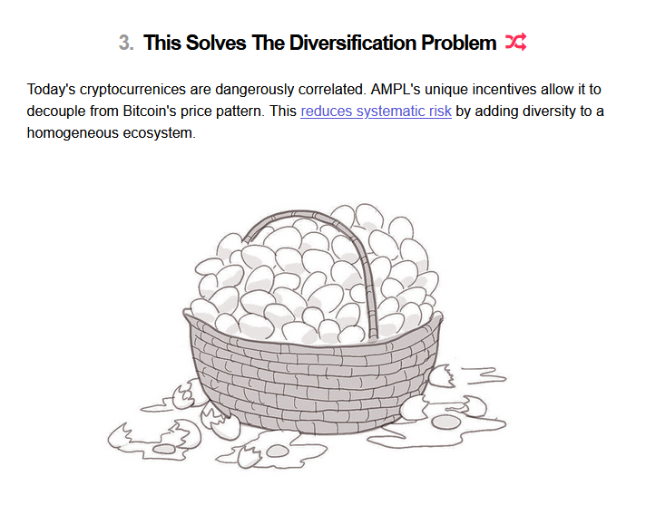

Slide 14
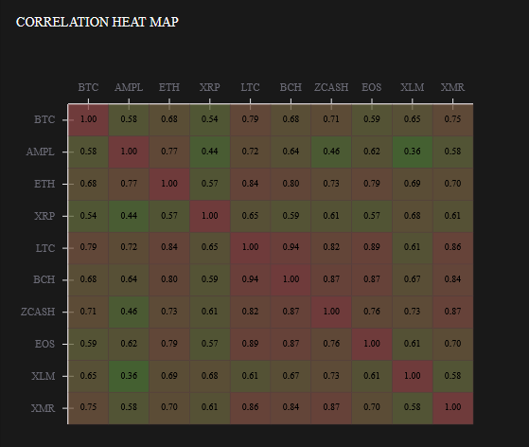

Slide 15
Yam
Привязан к USDC
Отличительные черты:
Fair launch через ликвидити майнинг
On-chian governance from Day 1
VALUE CAPTURE-> a portion of each supply expansion is used to buy yCRV (a high-yield USD-denominated stablecoin) and add it to the Yam treasury

Slide 16
Based
Привязан к sUSD
Отличительные черты:
Admin keys are burned
Сглаженные ребэйзы (over a ten-day period)
Whale hunting

Slide 17
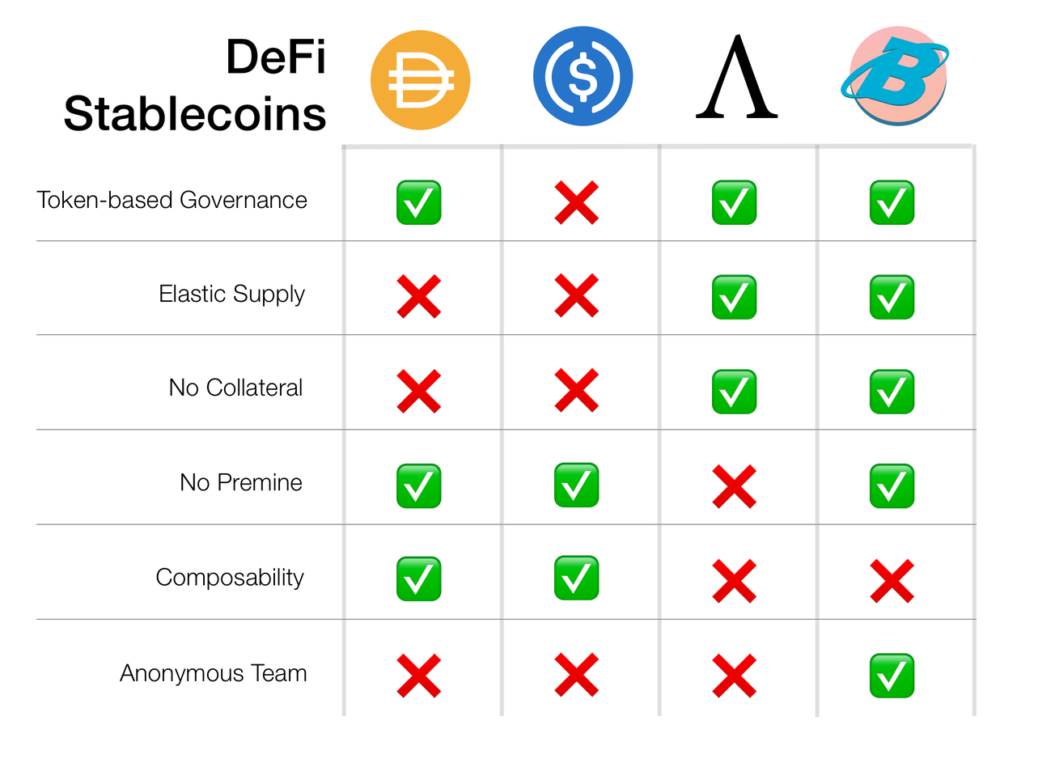

Slide 18
Seigniorage coins: Empty Set Dollar и Basis Cash

Slide 19
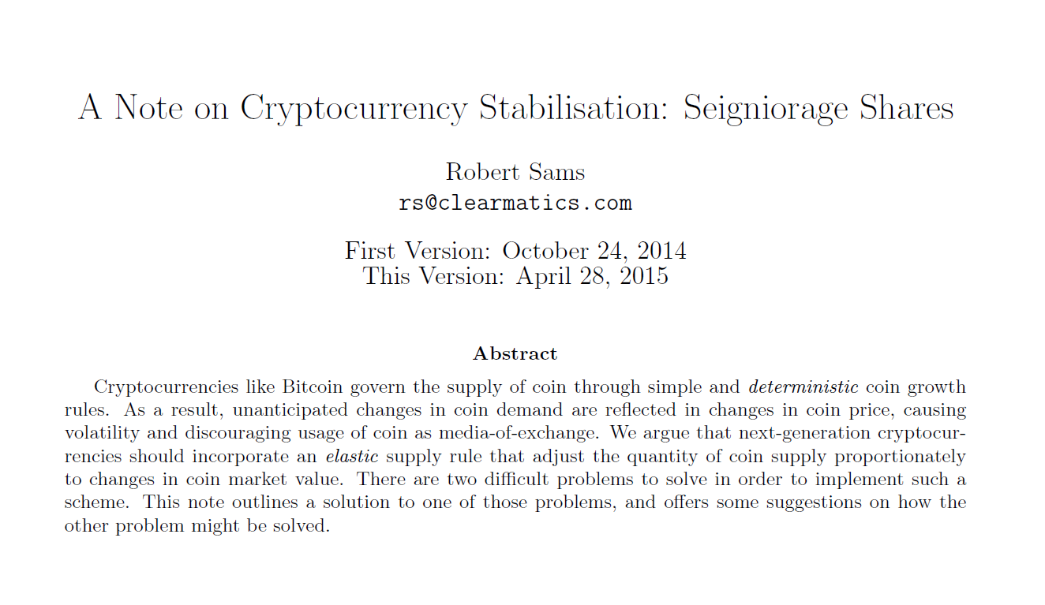

Slide 20
Особенности:
Multi-token models
Rebases do not affect everyone

Slide 21
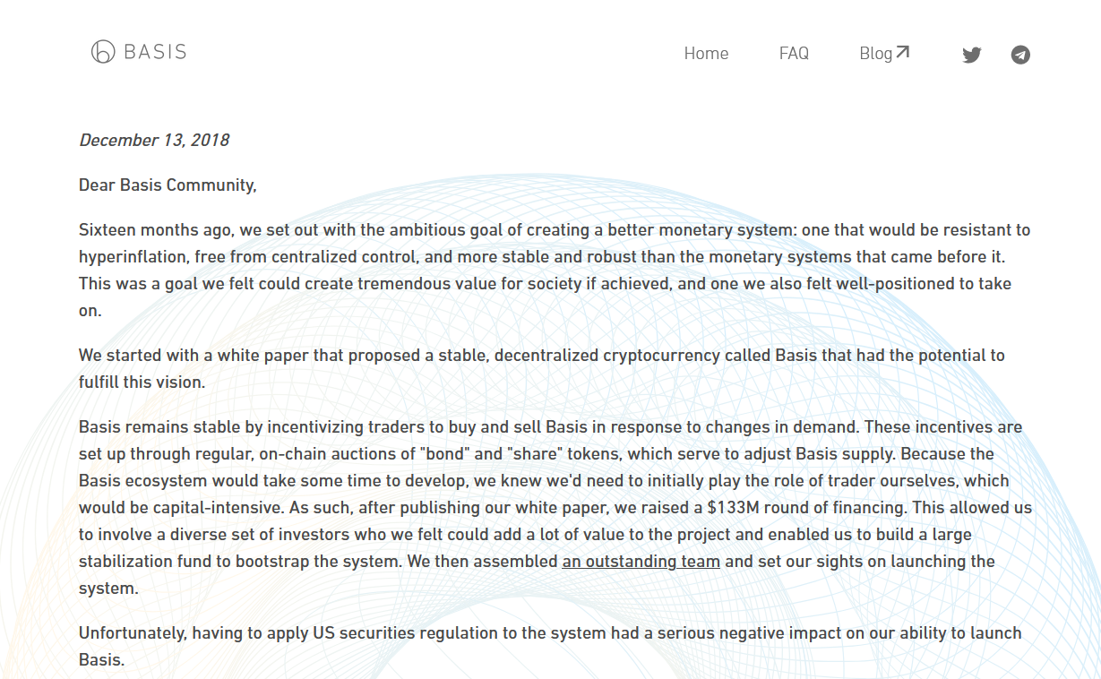
Basecoin/Basis

Slide 22
Empty Set Dollar
Особенности:
Two-token model
ESD выступает в роли и стабильного токена и governance токена.
Используется механизм купонов, чтобы вернуть цену к цели.

Slide 23
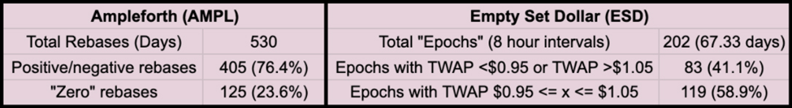
Empty Set Dollar
Stability:
Если цена > 1: создаются новые токены в ESD DAO и раздаются стэйкерам, пропорционально их стэйку (supply expansions до 3%)
Если цена < 1: системы предлагает пользователям сжечь ESD за купоны. Купоны продаются с дополнительной скидкой. Купон это ваучер, который можно обменять на ESD, когда рыночная цена ESD будет больше 1 USDC (но не более 90 циклов/30 дней)

Slide 24
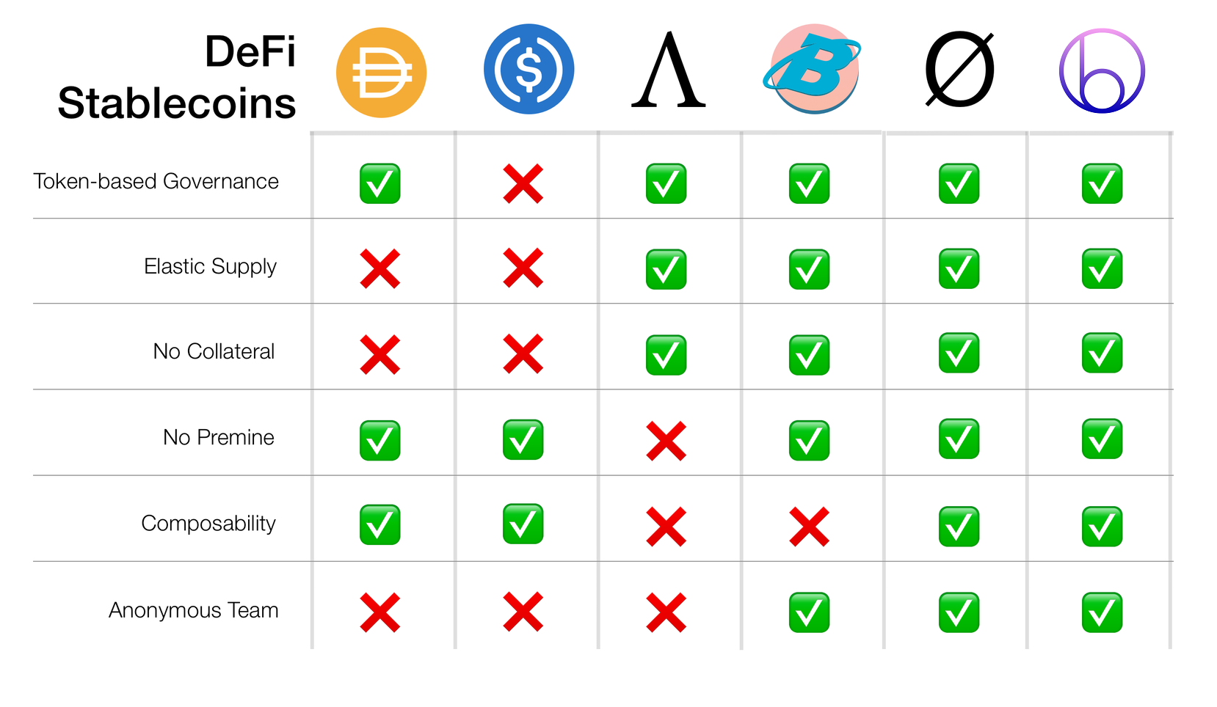

Slide 25
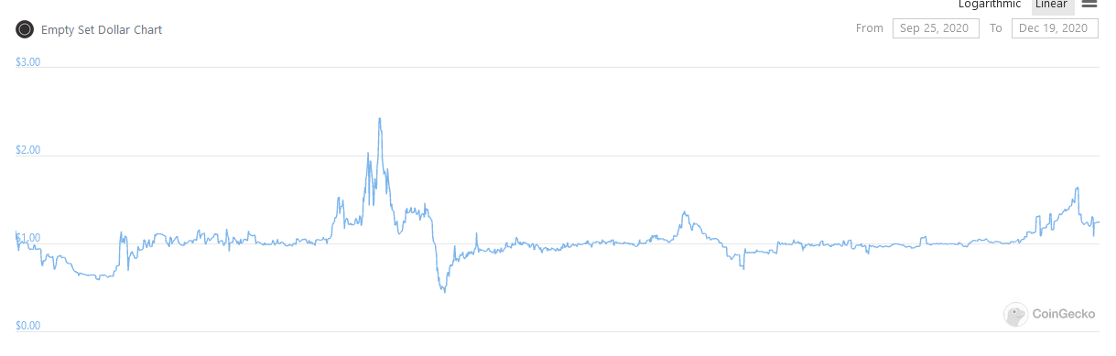

Slide 26
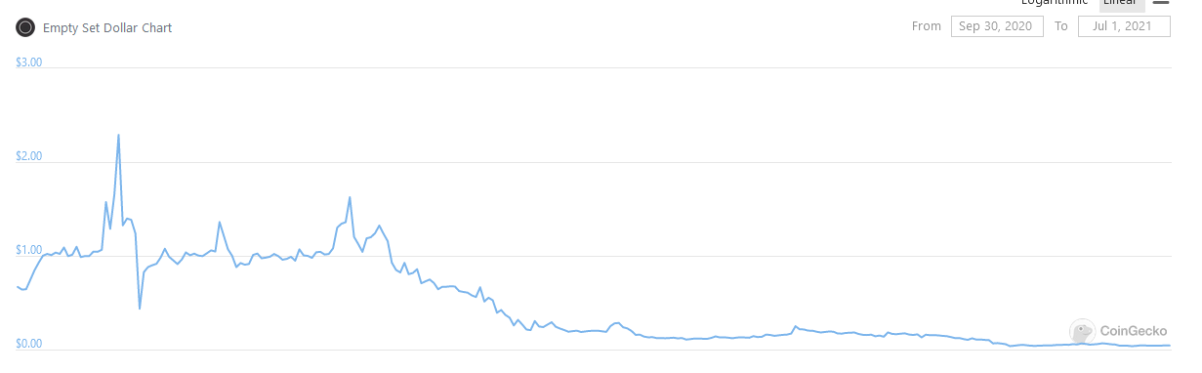

Slide 27
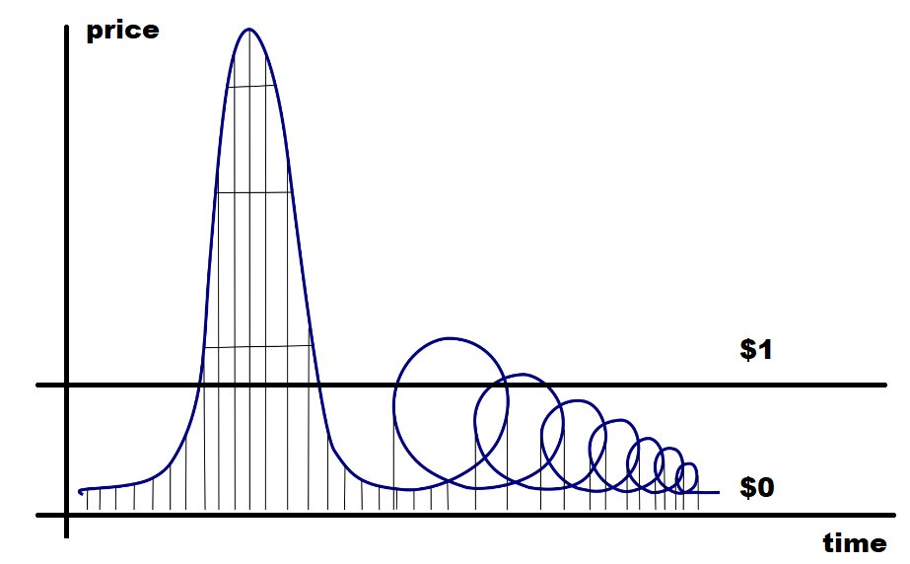

Slide 28
Basis Cash
Особенности:
Three-token model (stablecoin Basis Cash, bond token Basis Bond, and shareholder token Basis Share)
BAC - сам стэйблкойн
BAS - пользователи, которые застэйкали BAS в Boardroom получают заминченный BAC, во время экспансий
BAB - можно обменять на BAC, когда цена выше 1 (закончилась дефляционная фаза) и он есть в трэжери (Boardroom)

Slide 29
Stability:
Если цена > 1: создаются новые токены в Boardroom. Сначала они предлагаются владельцам бондов, а потом раздаются стэйкерам BAS, пропорционально их стэйку.
Если цена < 1: системы предлагает пользователям сжечь BAC за BAB. BAB это ваучер, который можно обменять на BAC (bond redemption), когда рыночная цена BAC будет больше 1 USD. У BAB нет даты экспирации.

Slide 30
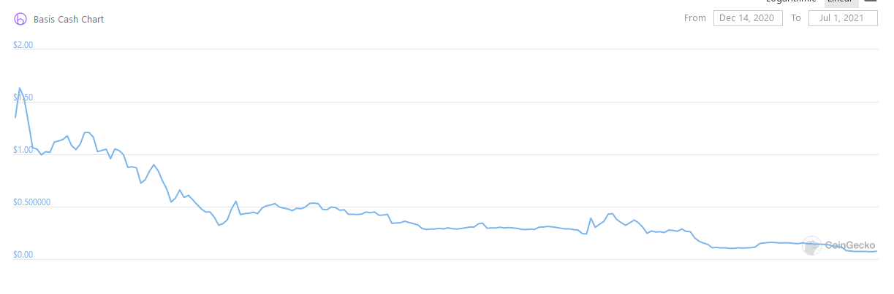

Slide 31
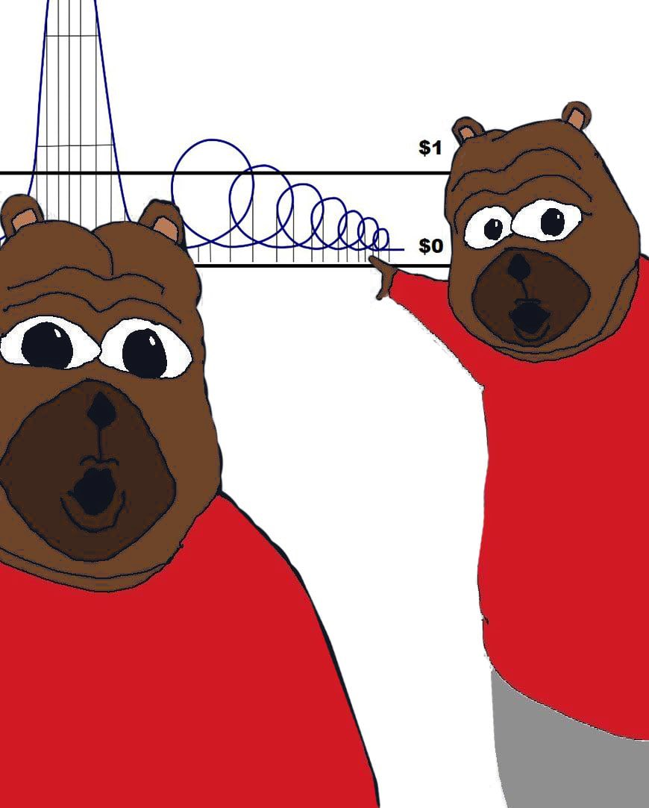

Slide 32
Terra

Slide 33
Особенности:
Cosmos SDK
Майнеры получают rewards через transaction fees: каждая транзакция берет с пользователей небольшую плату для майнеров
Множество токенов (LUNA + TerraStables)
Ecosystem: CHAI + Mirror + Anchor + другие приложения

Slide 34
Stability:
Если цена > 1: один доллар луны, можно продать за 1 UST, а потом продать UST и получить прибыль, так как цена UST больше доллара.
Если цена < 1: один UST можно обменять на эквивалент 1 доллара в луне, и получить прибыль, так как UST меньше доллара.

Slide 35
Следствия:
Если supply стэйблкойнов на Terra увеличивается, то LUNA supply падает и цена растет
Если supply стэйблкойнов на Terra уменьшается, то LUNA supply растет и цена падает
TerraUSD (и др) передает волатильность своему парному токену LUNA через сеньораж: часть LUNA burnиться, часть складывается в community pool
Чем больше приложений на Terre использует Terra-валюты, тем больше этих токенов нужно => тем больше transaction fees и тем больше спрос на Luna, так как она бернится.

Slide 36
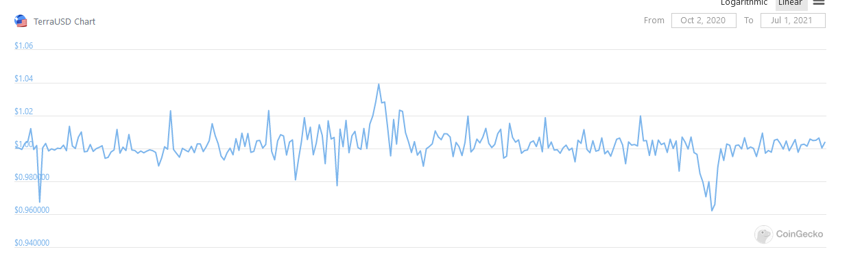

Slide 37
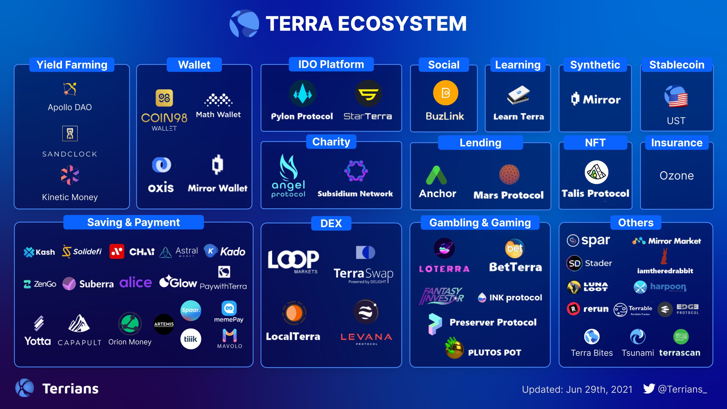

Slide 38
Дополнительные ресурсы:
Официальное видео: как работает Terra
UST Fud Thread
UST Fud Video

Slide 39
Frax

Slide 40
Особенности:
Первый частично коллатерализованный стэйблкойн: частично обеспечен коллатералом, частично стабилизируется алгоритмически (отсюда название - fractional-algorithmic)
FRAX - стэйблкойн, FXS (Frax Shares) - governance токен
No active management
Пропорция алгоритмической части к обеспеченной не фиксирована, а вариативна и зависит от рыночной цены FRAX (в V1) или более хитрых схем (PIDController)
Функция обновления collateral ratio может быть вызвана любым пользователем раз в час. Функция изменяла collateral ration шагами .25%. Если цена токена больше 1 USDC, то алгоритмическая часть увеличивается и наоборот

Slide 41
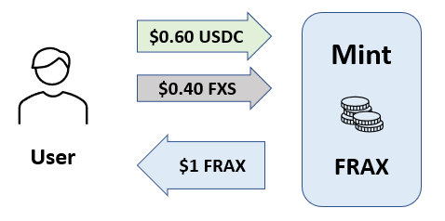
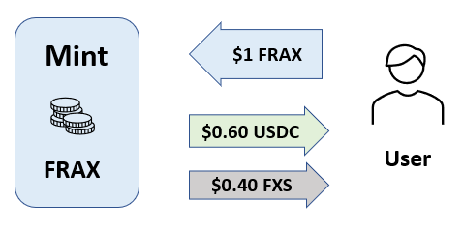
После запуска FRAX был на 100% обеспечен, но постепенно это значение уменьшалось.
FRAX всегда можно заминтить или заредимить в систему за 1 доллар стоимости.
Множество механизмов стабилизации цены и уменьшения волатильности.
Frax - это agnostic protocol. Ему без разницы, какой уровень коллатерализации в итоге будет выбран рынком.

Slide 42
Stability:
Если цена > 1: арбитражники минтят FRAX используя USDC и FXS, продают FRAX с прибылью и повторяют это до тех пор, пока возможность арбитража не пропадает.
Если цена < 1: арбитражники покупают FRAX и редимят (redeem) в системе, получая USDC и FXS взамен. Продают FXS с прибылью и повторяют это до тех пор, пока возможность арбитража не пропадает.
https://www.coingecko.com/en/coins/frax

Slide 43
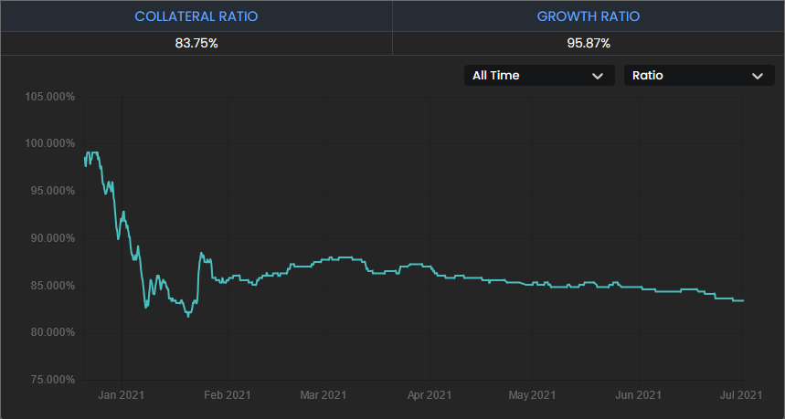

Slide 44
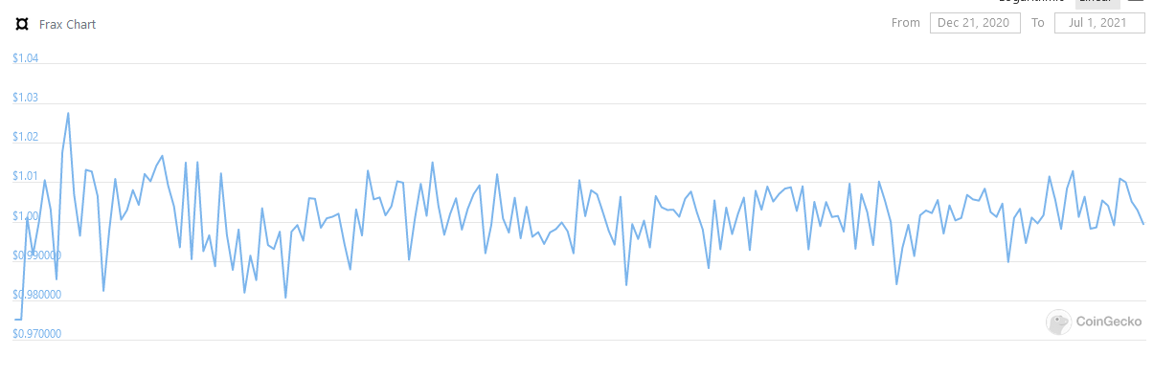

Slide 45
Titan
Кто-то продает много TITAN'а, цена прыгает, инвесторы начинают нервничать и тоже начинают продавать.
IRON отклоняется от целевого значения (IRON < 1 USD), что ведет к ситуации, когда токен который стоит на рынке 0.90$ , можно заредимить в системе за 0.75$ в стэйблкойне и 0.25$ в TITAN.
TITAN) сливается на рынке => его цена падает еще больше => пользователи паникуют еще больше => цена IRON отклоняется от целевого значения еще больше => cамоподдерживающийся цикл (пока IRON != 1 USD, TITAN падает; и пока TITAN падает и IRON не может быть = 1 USD).

Slide 46
Rai, Fei, Float

Slide 47
Rai
Особенности:
Альтернатива pegged-coins для использования в DeFi в качестве коллатерала и резервного актива
Монетарная политика управляется автономным алгоритмическим on-chain контроллером
Форк Multi-Collateral DAI, где stability fee заменена на redemption price (целевая стоимость RAI)

Slide 48
Over-collateralised debt system
RAI - non-pegged stablecoin
Начальная целевая цена RAI (redemption price) составляла $3.14
Redemption price - обратно коррелирует со спросом на RAI (цена уменьшается, если спрос на RAI растет) и прямо коррелирует со спросом на левередж Эфира (позитивная корреляция с ценой ETH).
“It works kind of like a spring: the further the market price of RAI moves from the target price, the more powerful the interest rate, and the greater the incentive to return RAI to equilibrium”

Slide 49
Stability:
Если рыночная цена > redemption price: система сдвигает redemption price еще больше вниз. Это позволяет кому-то заминтить новые RAI по более низкой цене и продать их за ETH.
Если рыночная цена < redemption price: система сдвигает redemption price еще больше вверх. Это делает содержание SAFE более дорогим. Пользователи закрывают SAFE (сжигают RAI и анлочат ETH), что поднимает цену RAI.

Slide 50
Limitations:
Not capital efficient
При спросе на RAI, опережающем рост цены ETH, может возникнуть ситуация, когда RAI дешевеет. Это может уменьшить покупательскую способность токена.

Slide 51
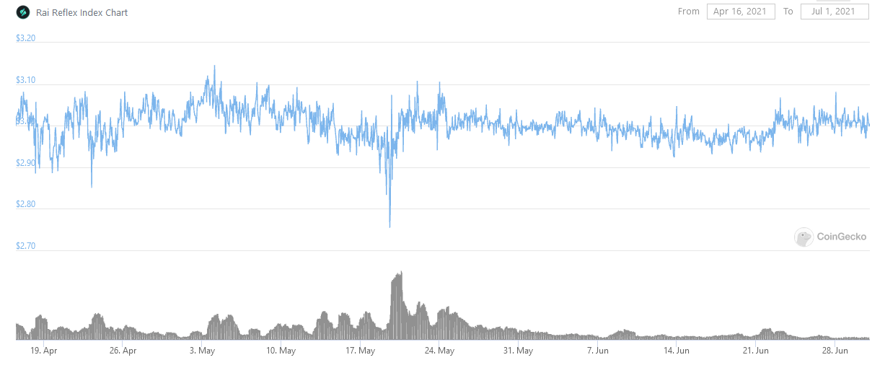

Slide 52
Fei
Особенности:
FEI привязан к 1.00 USD
Fei частично коллатерализованая система, с начальным коллатералом только в ETH
Использует bonding curves и direct incentives
Весь этот коллатерал не user-owned, а PCV-owned
PCV (protocol controlled value)
На старте в PCV принесли 639000 ETH
PCV стэйкается на Uniswap в ETH/FEI пуле, при этом необходимый FEI минтится системой в нужных количествах

Slide 53
Stability:
Если цена > 1: протокол дает пользователям возможность заминтить новые FEI в обмен на эквивалент в $ выражении в ETH. ETH идет в PVC. Например, если рыночная цена FEI составляет 1.05 USD, то любой пользователь может заминтить новые FEI по цене 1.01 USD в ETH и продать на рынке.

Slide 54
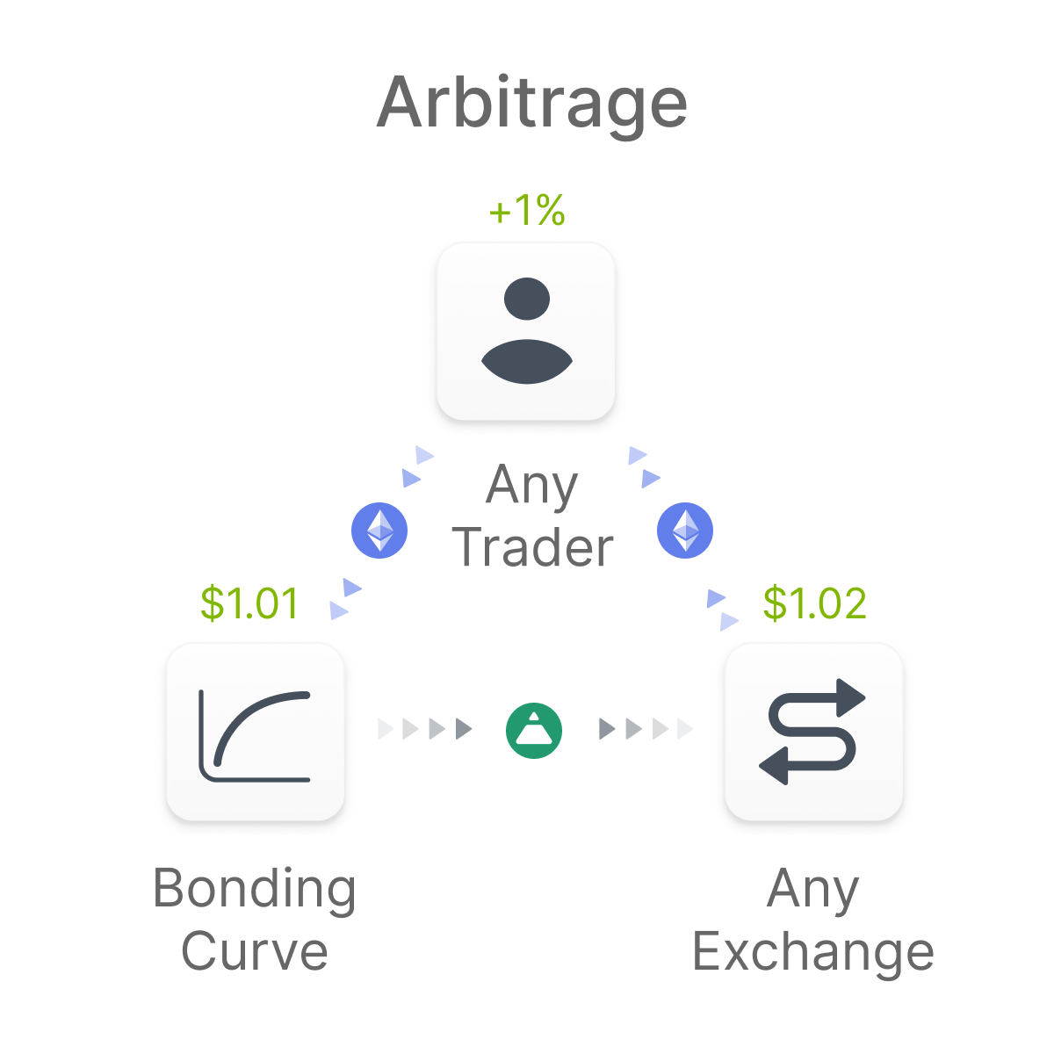

Slide 55
Stability:
Если цена < 1: Direct incentives: за покупку или продажу токена протокол дает пользователю награду или штраф, пропорционально тому, насколько далеко цена от целевой. Этот механизм работает только если цена ниже целевой.

Slide 56
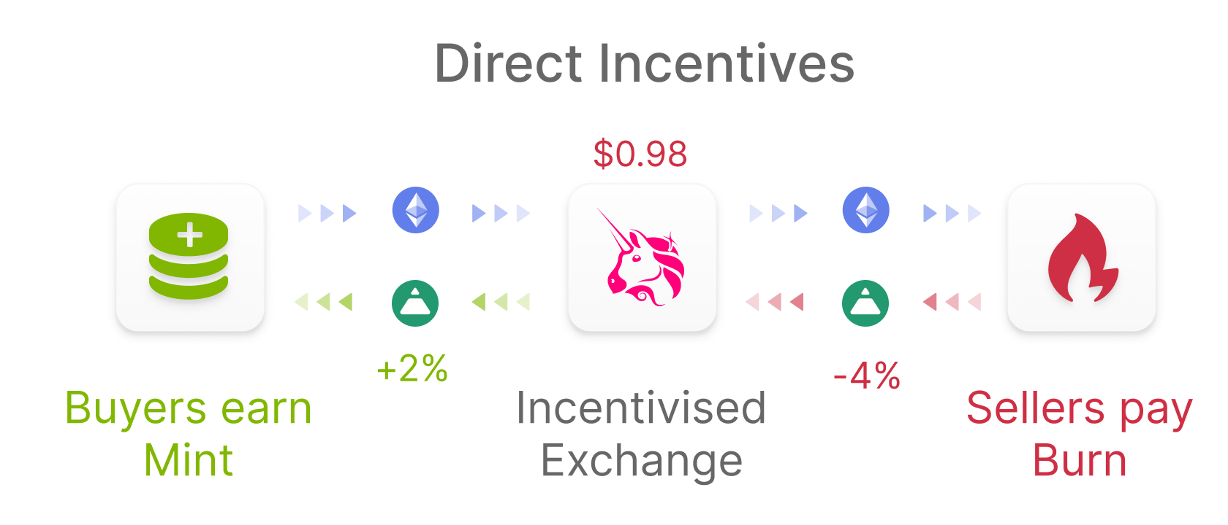

Slide 57
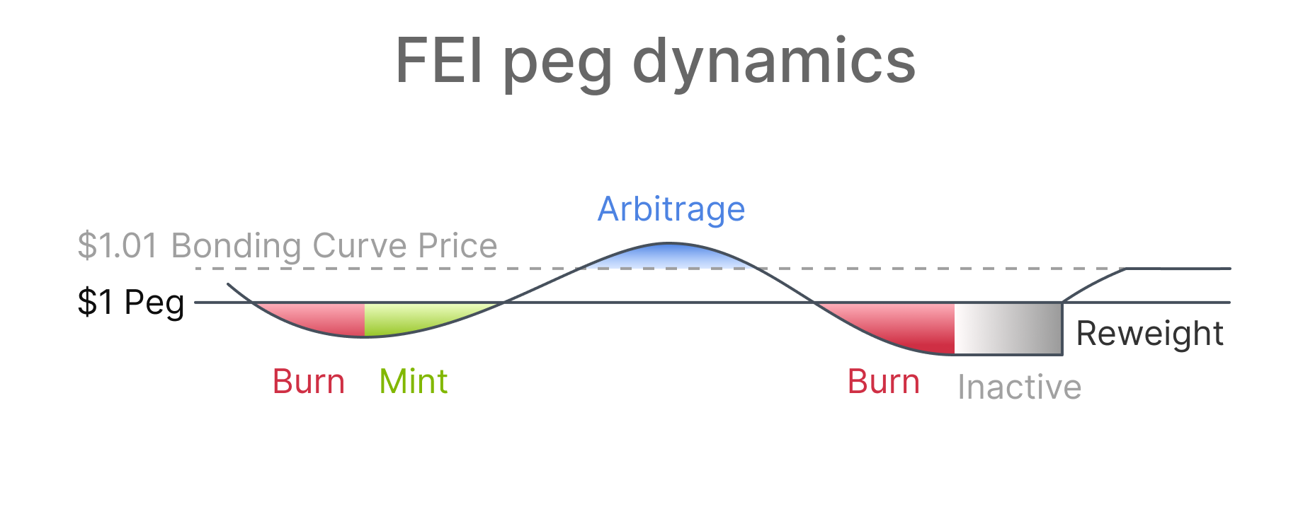
Динамика поддержки целевой цены:

Slide 58
Peg reweights: запускаются, если продолжительное время не срабатывают direct-incentives. Контроллер вынимает всю ликвидность, предоставленную протоколом, из ETH/FEI пула и покупает FEI за ETH, сжигает купленный FEI. Таким образом цена возвращается к целевой, но у протокола становится меньше коллатерала.

Slide 59
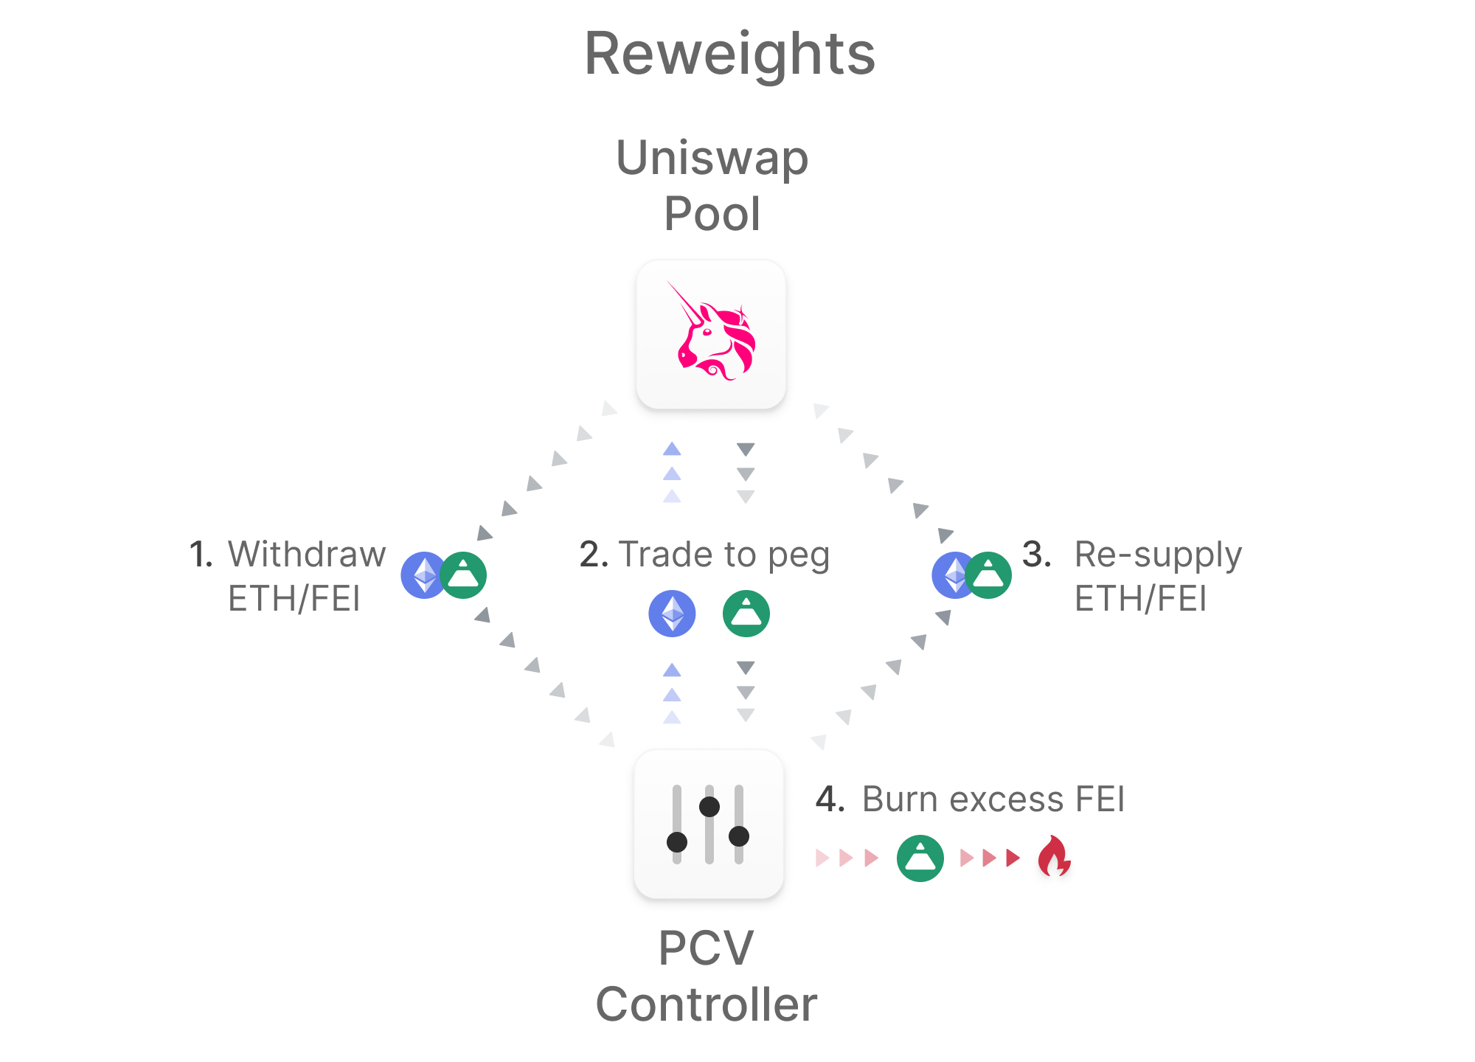

Slide 60
Limitations:
Падение цены коллатерала может повлиять на PCV и как следствие вызвать падение доверия к системе
Также такое падение снижает возможность проводить reweights (при достаточных объемах reweights могут делать цену коллатерала еще меньше, а также уменьшать его объем, что уменьшает доверие к системе еще больше)

Slide 61
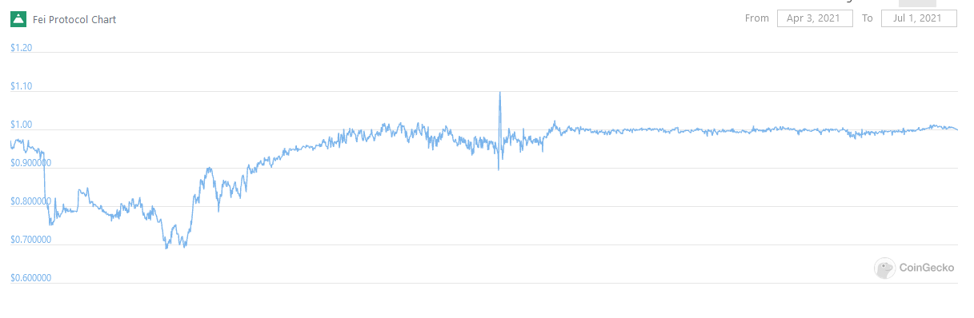

Slide 62
Float
Особенности:
Первая по-настоящему нативная валюта для интернета
FLOAT - non-pegged stablecoin
Система из двух токенов
Частично коллатерализованная система (ETH в v1)
Basket - аналог PCV, пользователи не могут напрямую взаимодействовать с ETH застэйканым там

Slide 63
Начальная целевая цена FLOAT (redemption price) составляла $1.618 (золотое сечение)
Целевая цена FLOAT позитивно коррелирует со спросом на FLOAT и также позитивно коррелирует с ценой ETH
Протокол использует Basket для изменений цены, через механизм Dutch Auctions
Протокол настроен так, чтобы всегда целевой объем коллатерала соответствовал целевой цене FLOAT (Basket Factor = 100%)
Цена FLOAT более чувствительна к изменениям цены коллатерала, таким образом сохраняется покупательная способность пользователей
Но в случае длительного bear market и падения стоимости коллатерала, цена FLOAT будет падать, хоть и более плавно

Slide 64
Stability:
Если цена > target price: любой пользователь может начать аукцион по продаже системой FLOAT. Система выпускает новые монеты FLOAT и начинает на них аукцион начиная с рыночной цены + premium. Постепенно цена снижается до target price. Арбитражники покупают FLOAT за ETH + BANK. Например: целевая цена 2 USD, рыночная цена 3 USD. Постепенно цена аукциона опускается до 2.90 USD и арбитражник покупает FLOAT при этом платит 2 USD в ETH и 0.9 USD в BANK. BANK после этого сжигается.
Если цена < target price: протокол начинает Reverse Dutch Auction по покупке протоколом FLOAT. Начальная цена покупки предлагаемая протоколом = рыночная цена - дополнительная скидка. Цена постепенно увеличивается небольшими шагами до target price. Купленный FLOAT сразу же сжигается.

Slide 65
Limitations:
bank-run, вызванный резким падением цены коллатерала

Slide 66
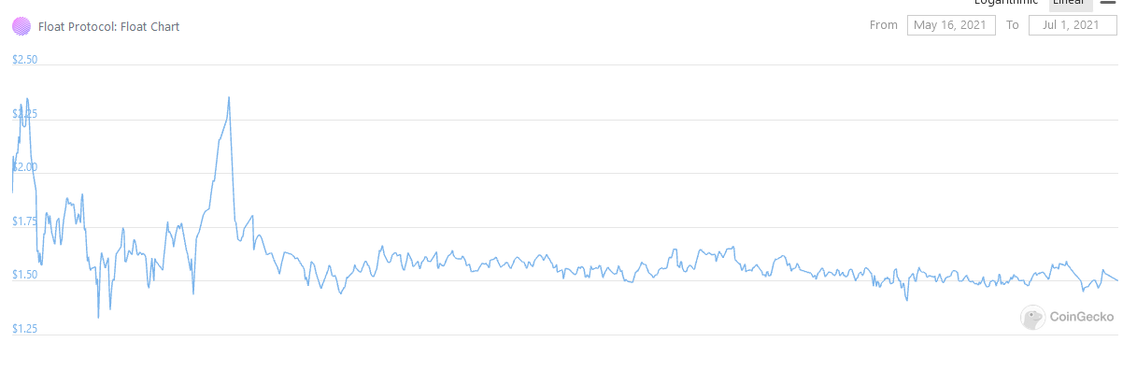

Slide 67
ВЫВОДЫ

Slide 68
Создание алгоритмических стэйблкойнов, которые могут поддерживать свою целевую цену очень сложная задача, требующая хорошо сбалансированной системы стабилизационных механизмов.
Одним из важнейших компонентов, о которых должны думать создатели такой системы (кроме работающих механизмов стабилизации) является трастовость. Т.е. вера пользователей в то, что система будет стабильна. Даже для overcollateralized систем потребовались годы для того, чтобы пользователи начали доверять им.
Быстрые эксперименты с реальными деньгами, которые невозможно провести в реальном мире, позволяют быстро определить, что работает, а что нет и пойти дальше.

Slide 69
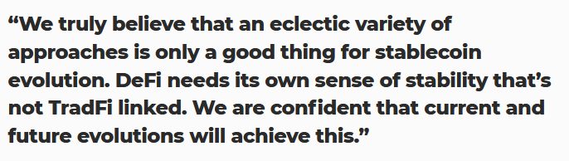

Slide 70
СПАСИБО!
Остались вопросы?
@npashuk

Slide 71
THE END

